Slide 1
压测脚本编写
盖洪伟

Slide 2

搭建Jmeter压测环境
第一步：下载jdk1.8
网址：http://www.cncrk.com/downinfo/182708.html
1.下载完成后，一路下一步，进行jdk的安装
2.安装完成后，配置环境变量
2.1桌面上选择“我的电脑”(右键),高级, 环境变量, 在“系统变量”--->“新建”,
2.2在变量名中输入：JAVA_HOME，变量中输入：C:\Program Files\Java\jdk1.8.0_161；
2.3修改PATH变量，添加%JAVA_HOME%/bin；然后确定即可
3.检查jdk是否安装成功，dos窗口，输入java –version，出现下图即安装配置成功

Slide 3

第二步：下载jmeter
网址：http://www.cncrk.com/downinfo/236710.html
1.下载完后，解压
2.配置jmter环境变量
2.1桌面上选择“我的电脑”(右键),高级, 环境变量, 在“系统变量”--->“新建”, 在变量名中输入：JMETER_HOME，变量值中输入：D:\Jmeter\apache-jmeter-3.1，
2.2再修改PATH变量，变量值中添加%JMETER_HOME%\lib\ext\ApacheJMeter_core.jar;
% JMETER_HOME%\lib\jorphan.jar;
%JMETER_HOME%\lib\logkit-1.2.jar;
2.3然后确定即可。
3.查看jmeter,dos窗口输入jmeter –v,出现下图，即安装成功

Slide 4
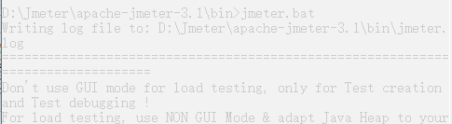
Jmeter启动
在D:\Jmeter\apache-jmeter-3.1\bin目录下，双击jmeter.bat
或者dos窗口中，D:\Jmeter\apache-jmeter-3.1\bin>jmeter.bat

Slide 5
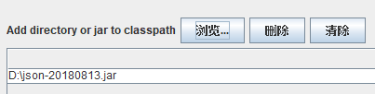
Jmeter脚本编写
第1步：导入脚本需要的jar包
测试计划，Add directory or jar to classpath 模块，点击浏览，添加jar包所在的位置

Slide 6
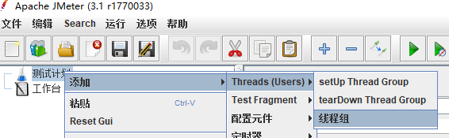
第2步：添加线程组
测试计划->添加->Threads(Users)->线程组

Slide 7
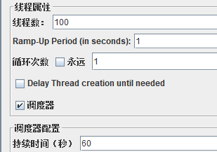
第3步：设置线程属性
设置线程数为100、线程数的准备时长1s、持续时间60s

Slide 8

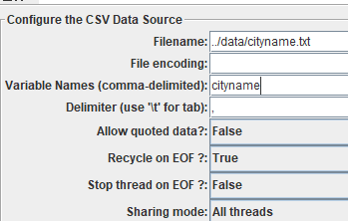
第4步：参数化
a>导入TXT文件：线程组->添加->配置原件->CSV Data Set Config
b>设置路径

Slide 9
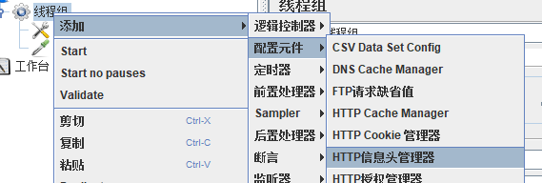
第5步：添加信息头管理器
a>添加HTTP信息头管理器：线程组->添加->配置原件->HTTP信息头管理器
b>在信息头管理器中添加参数

Slide 10
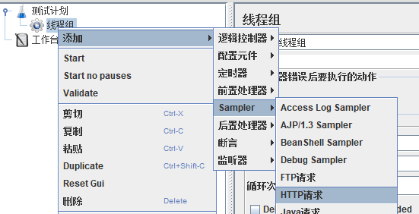
第6步：添加http请求
a>添加http请求：线程组->添加->Sampler->Http请求
b>抓取m站列表页请求接口： https://openapix.xin.com/ajax/search/get_carlist?source=m
  参数；{"sn":"59caaee5f68d03deb5f7002ae467e663","params":{"currpage":"carlist","sstr":"v20","uid_ck":"505509cc-ac89-d18b-0ef2-ca9bf75ee415","ename":"beijing","vr_status":"","is_authentication":"","ajax":1}}

Slide 11
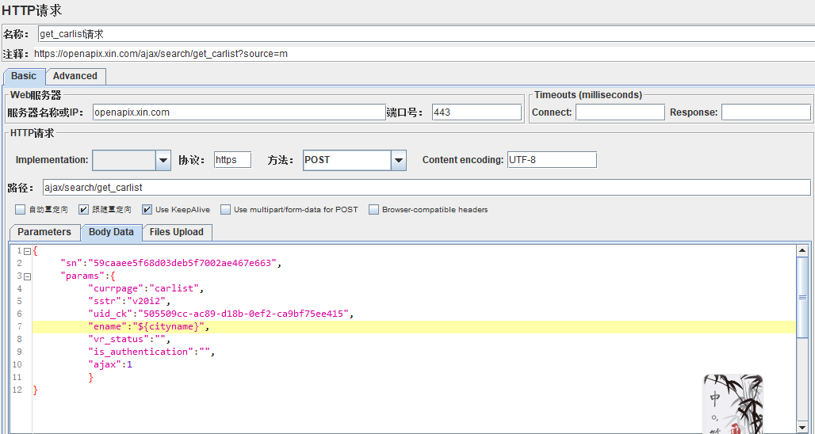
c>把接口信息添加到http请求中

Slide 12
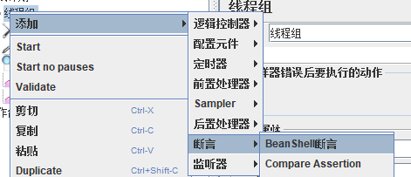
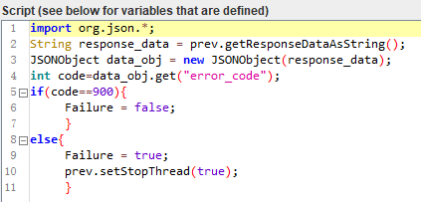
第7步：添加响应断言
a>添加BeanShell断言：线程组->添加->断言->BeanShell断言
b>BeanShell响应断言的编写

Slide 13
注解：
导入json所需要的jar包
  import org.json.*;
获取响应
  String response = prev.getResponseDataAsString();
把响应转化成JSONObjcet类型
  JSONObject data= new JSONObject(response);
获取键为“error_code”的值
  int error_code=data.get("error_code");
断言，如果error_code的值与900相同，即响应正确，断言成功
  if(error_code==900){
  Failure = false;//断言成功
  }
  else{
  Failure = true;//断言失败
  }

Slide 14
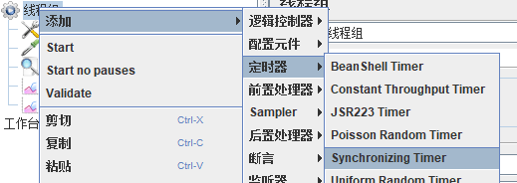

第8步：添加定时器
a>添加定时器：线程组->定时器->Synchronzing Timer
b>第一个参数指的是模拟用户的数量，即指定同时释放的线程数数量，设置为100；
第二个参数指的是超时时间，即超时多少毫秒后同时释放指定的线程数，我们设置超时时间为500毫秒

Slide 15
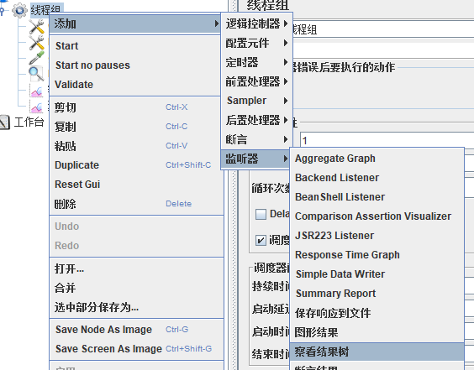
第9步：添加结果树
a>添加查看结果树：线程组->添加->监听器->查看结果树

Slide 16
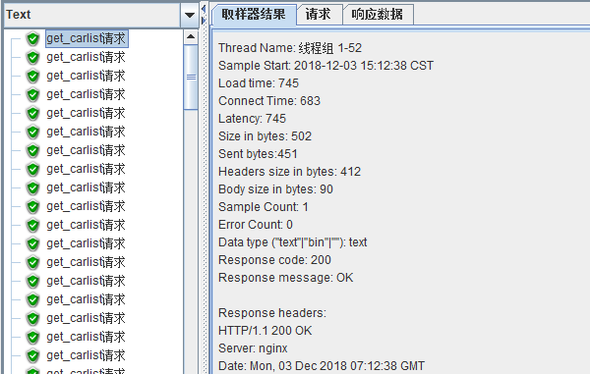
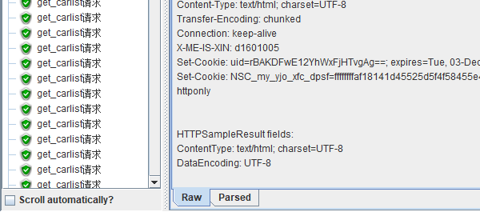
b>查看结果树注解：
                Thread Name：线程组名称
                Sample Start: 启动开始时间
                Load time：加载时长
                Latency：等待时长
                Size in bytes：发送的数据总大小
                Headers size in bytes：发送数据的其余部分大小
                Sample Count：发送统计
                Error Count：交互错误统计
                Response code：返回码
                Response message：返回信息
                Response headers：返回的头部信息

Slide 17
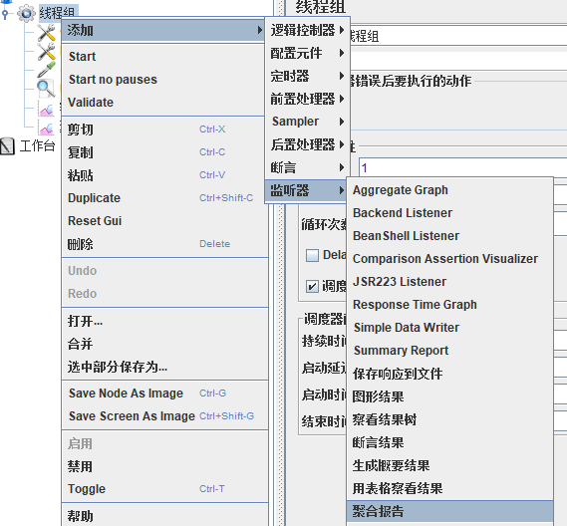
第10步：添加聚合报告
a>添加聚合报告：线程组->添加->监听器->聚合报告

Slide 18
b>聚合报告注解：
Label：http请求的名称
#Samples：表示测试中一共发出了多少个请求
Average：平均响应时间——单个 Request 的平均响应时间,计算方法=总运行时间/ 发送到服务器的总请求数
Median：中位数，也就是 50％ 用户的响应时间
90% Line：90％ 用户的响应时间
Min：最小响应时间
Max：最大响应时间
Error%：本次测试中出现错误的请求的数量/请求的总数
Throughput：吞吐量——表示服务器每单位时间处理的请求数
Received KB/Sec：每秒从服务器端接收到的字节数

Slide 19
Thanks Everyone !

